Slide 1
WEB TABANLI KAZANILMIŞ DEĞER YÖNETİMİ

Slide 2
Günlük hayatta projelerin verimliliğinin hesaplanmasında aktif olarak EVM(Earn Value Management) kullanılmaktadır. Kazanılmış değer yönetimi olarak da adlandırılan bu hesaplama yöntemi ile projenin zaman ve maliyet konusunda somut olarak veriler ortaya koymaktadır. Bu projede ön gördüğümüz problem ise EVM sisteminin web üzerinden online olarak kullanım ihtiyacından gelmektedir.

Slide 3
Tasarım öncelikle iki farklı ortamda gerçekleşecektir. İlki web tasarım kısmı diğeri ise veri tabanı kısmı olacaktır. Web tasarım olarak öncelikle proje girişi yapabileceğimiz bir arayüz yapmaktır. Bu projede herşeyden önce katmanlı bir yapı oluşturmayı planlıyoruz.

Slide 4
Bu katmanlar PO yöneticisi, Proje Yöneticisi, İş Paketi Lideri, Çalışanlar ve SYS ADMIN olacaktır. Öncelikle proje ismi ve Proje Yöneticisi SYS ADMIN tarafından girilir. Proje girdisi yapıldıktan sonra bu projeye ait Proje Yöneticisi proje altında İş Paketleri ve o İş Paketlerine ait İş Paketi Lideri oluşturacaktır. İş Paketleri ve liderleri de girildikten sonra İş Paketi Liderleri her iş paketi için Aktiviteler ve bu aktivitelerde görev alması için çalışanlar oluşturacaktır.

Slide 5
Öncelikle çalışanlar kendilerine verilen Aktivitelerin belirli zamanlar için ne kadarını bitirdiklerini girecekler buradan o iş paketinin tamamlanma yüzdesi aynı şekilde iş paketleri de toplanarak projenin tamamlanma yüzdesi ve kazanılmış değer hesabı yapılacak ve bir üst seviyedeki proje sorumlusuna bilgiler aktif olarak gösterilecektir.

Slide 6
Tasarıma ek olarak her kullanıcıya özgü kullanıcı adı parola oluşturulacak ve sadece ulaşması gereken yerlere ulaşması, sorumlu olduğu alanları doldurması sağlanacaktır.
Projenin veri tabanı tasarımı kısmında ise bu girilen verilerin tutulması kullanıcılara özgü bilgilerin tutulması ve gerekli bilgilerin seviyelere uygun olarak veri tabanı tarafından alınıp gösterilmesi işlemi yapılacaktır. Tasarım ve diyagramlar buna uygun olarak çizilecektir.

Slide 7
Veri tabanı kullanılması ile verilerin tutulması ve yapılan web tasarımı ile yöneticiden çalışana kadar farklı seviye ve katmanlarda anlık olarak projeye dâhil olup veri ekleme çıkarma ve yönetimi konusunda daha rahat ve kullanışlı bir ortam oluşturulacaktır.

Slide 8
Geliştirme ortamı olarak Wamp Server dan faydalanılacaktır. Bunu kullanmamızın sebebi hem html editör kullanılarak hazırlanan html ve php dosyalarını çalıştırmak hem de bunları oluşturduğumuz veri tabanı ile ilişkilendirebilmektir.

Slide 9
PROJE ARAYÜZLERİ

Slide 10
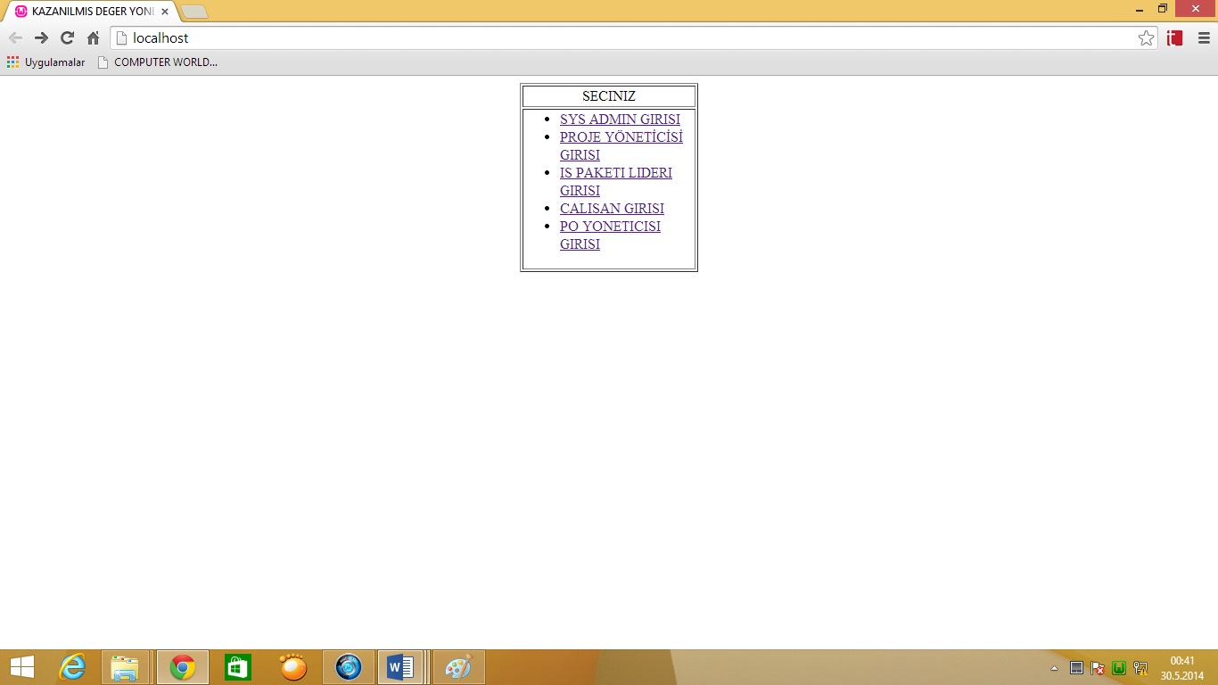

Slide 11
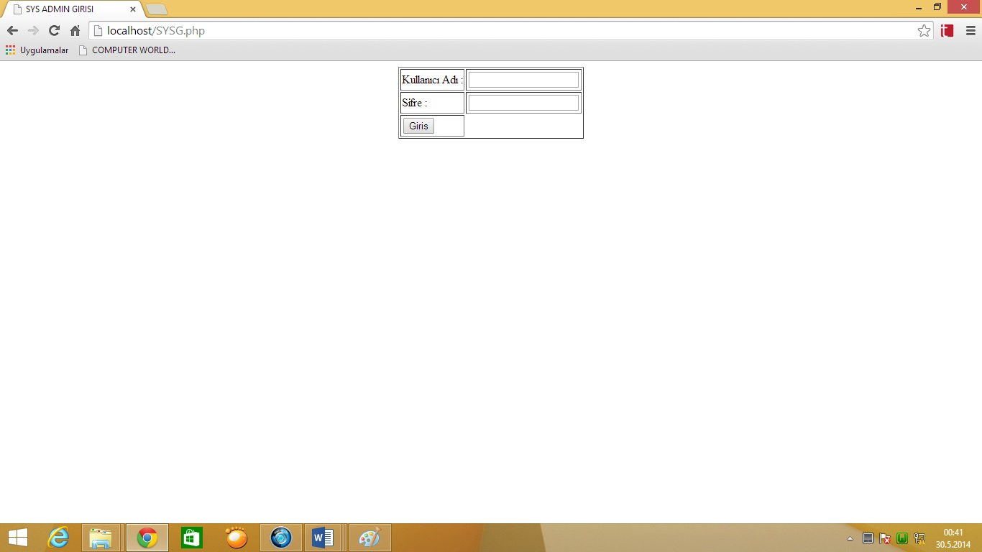

Slide 12
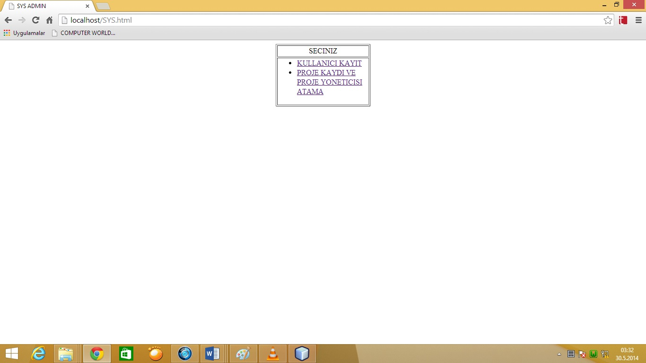

Slide 13
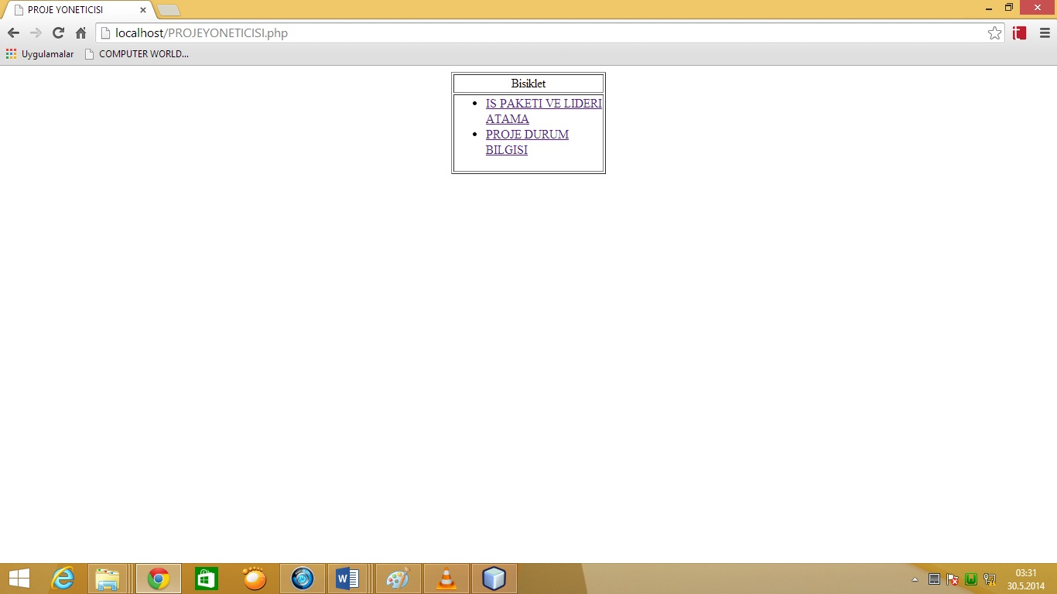

Slide 14


Slide 15
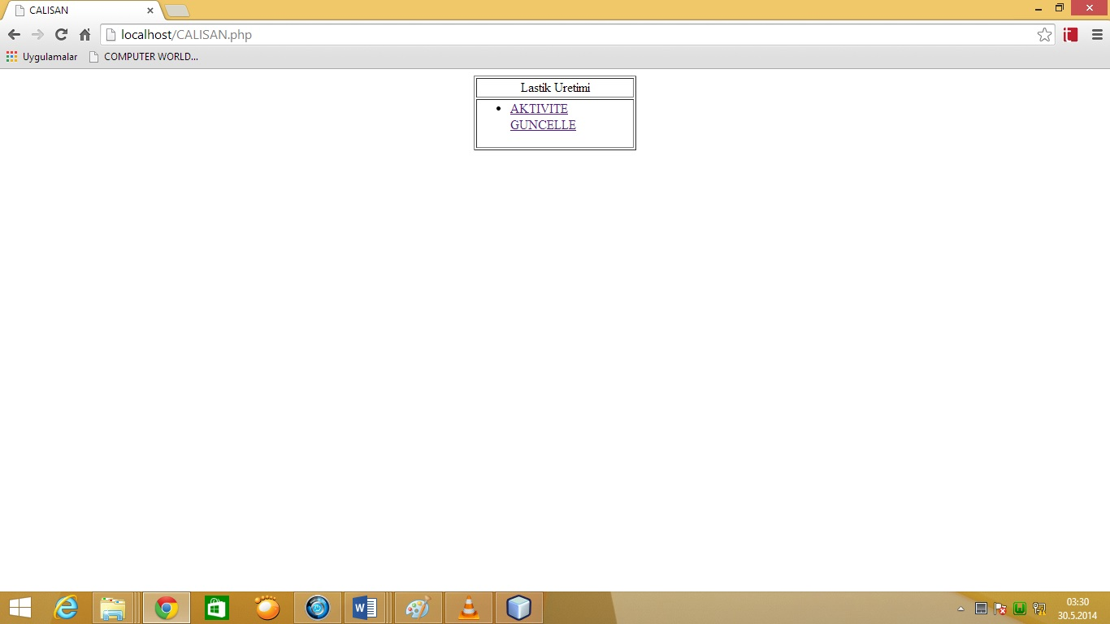

Slide 16
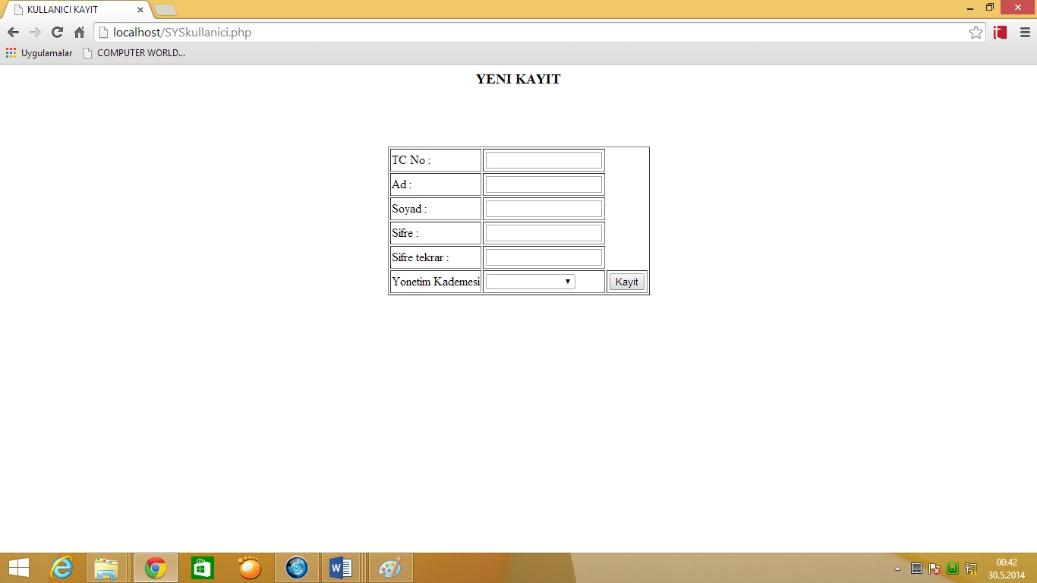

Slide 17
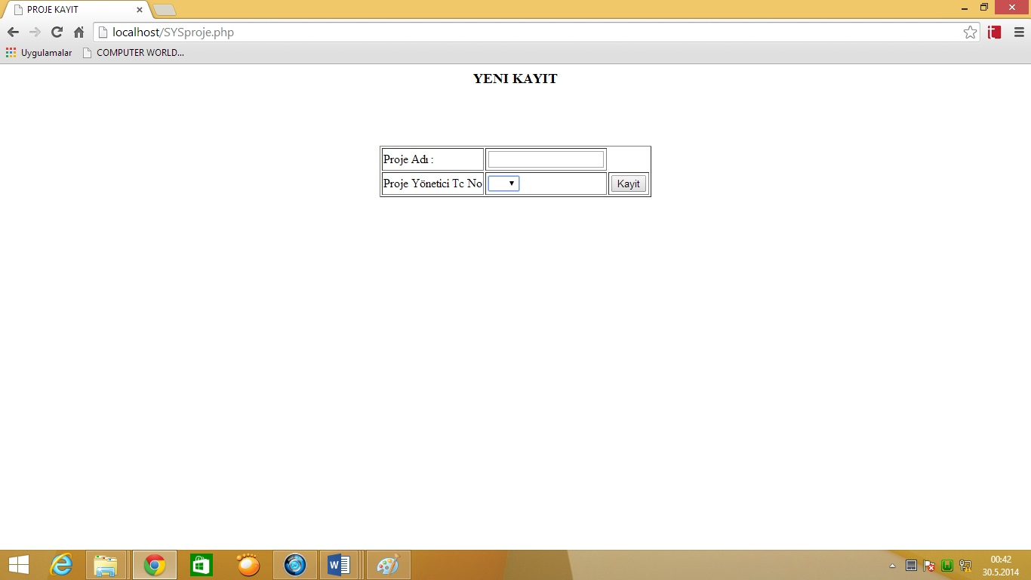

Slide 18
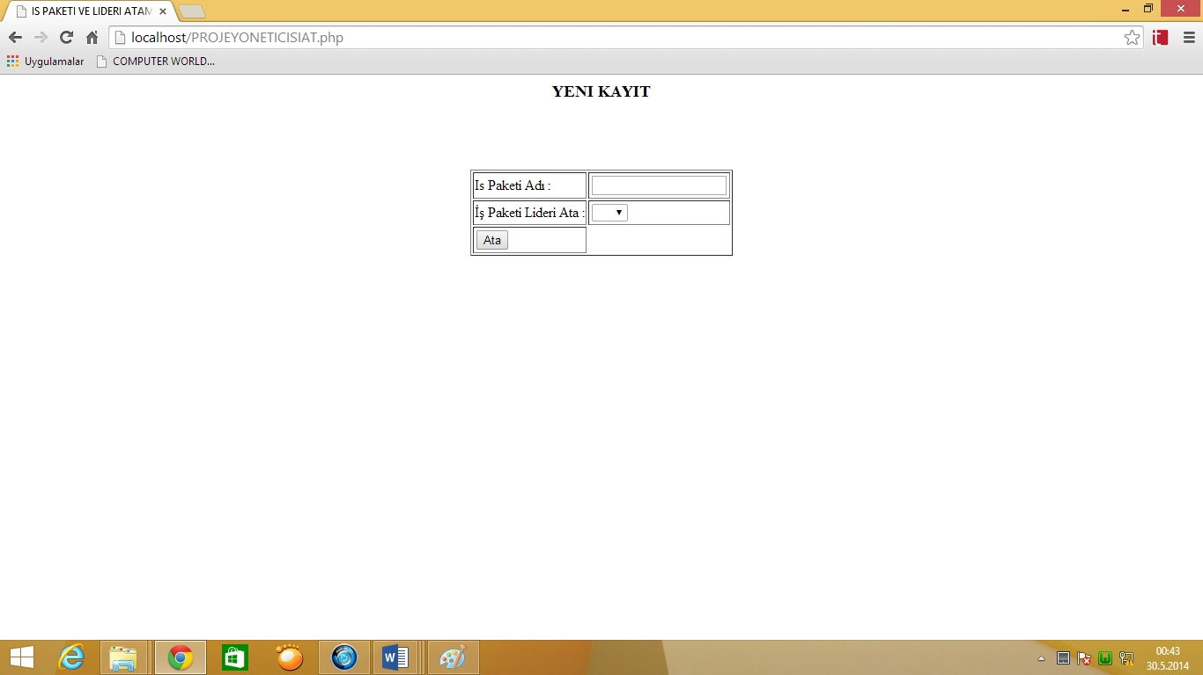

Slide 19
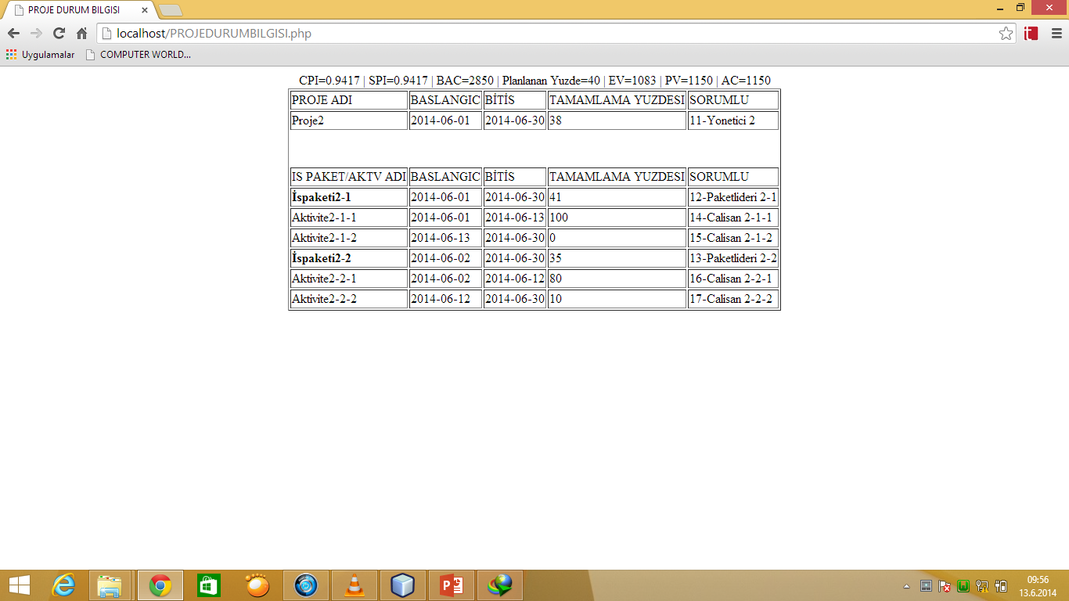
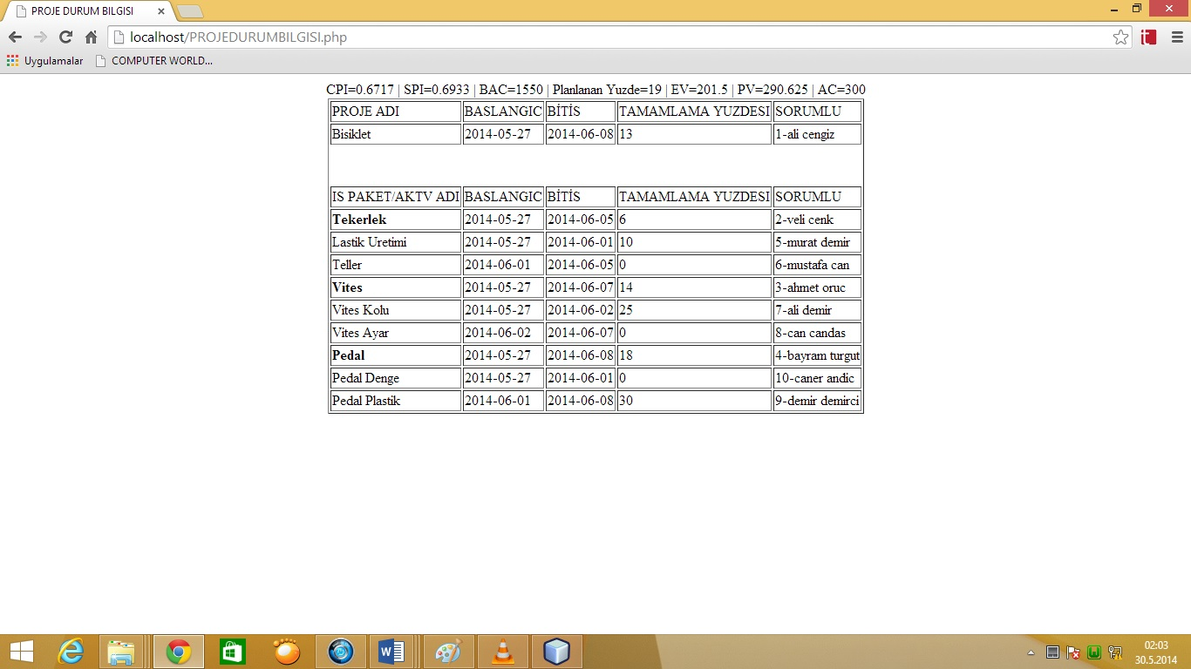

Slide 20
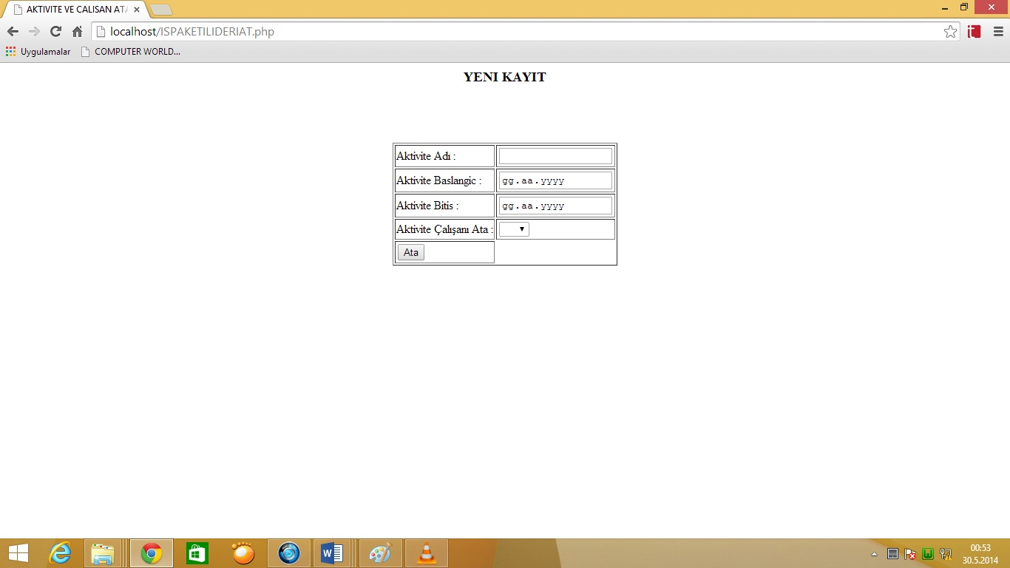

Slide 21
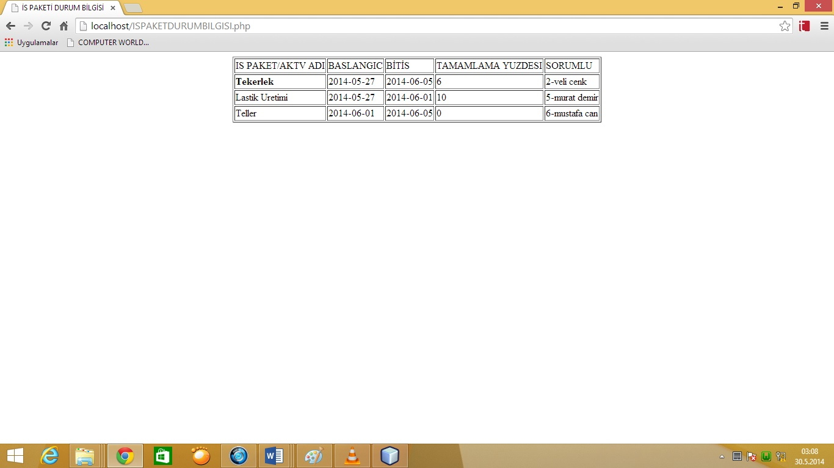

Slide 22
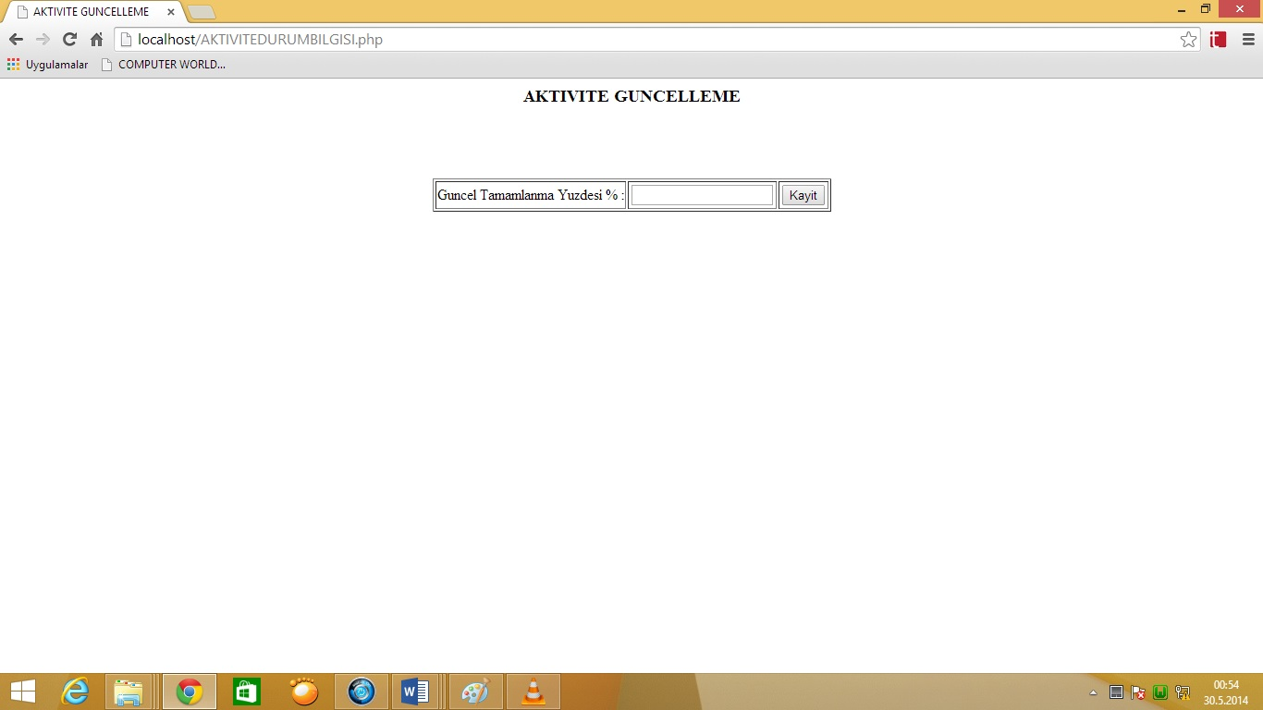

Slide 23
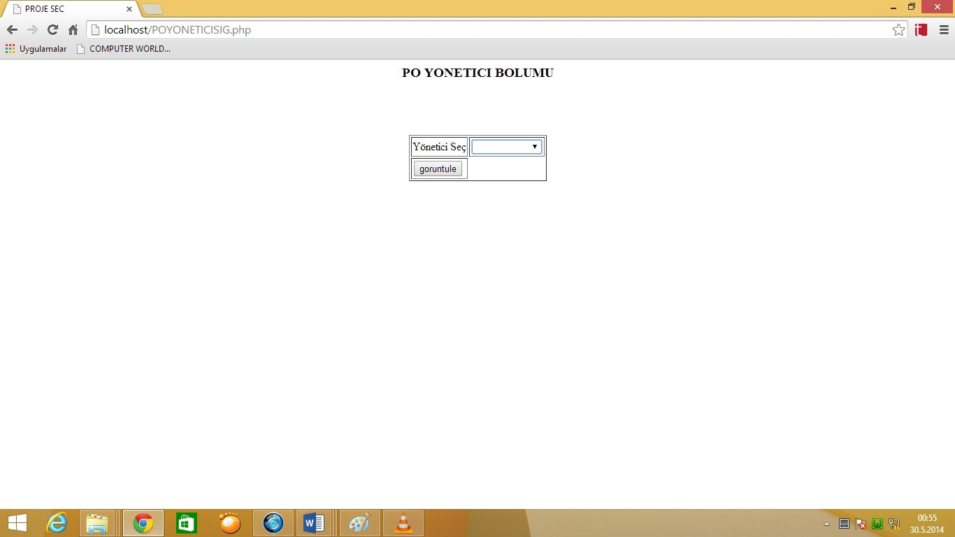

Slide 24
ARZ EDERİM

